Slide 1
Historická kartografie
Kartografie (Ze0128)

Slide 2
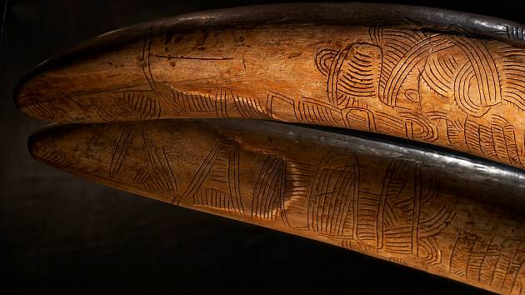
Vývoj
[1]

Slide 3
Vývoj
Není známo, kdy a kde přesně byla vyhotovena první mapa, jisté však je, že mapy či mapové nákresy byly konstruovány pravděpodobně dříve než vznikl psaný jazyk.
K této činnosti vedla lidstvo nutnost zapamatovat si místa (či se v nich orientovat), která pro ně měla životní význam, ať již z hlediska hospodářského, válečného nebo jiného [1]

Slide 4
Vývoj
Podobu těchto prvních "map" nejlépe dokládají archeologické nálezy, dochované zejména na:
mamutích klech
plochých kostech
vyryté do kamene
zaznamenané na hliněných destičkách
na kovových předmětech
mnohem méně se dochovaly na kůžích, kůrách a podobně [2]

Slide 5
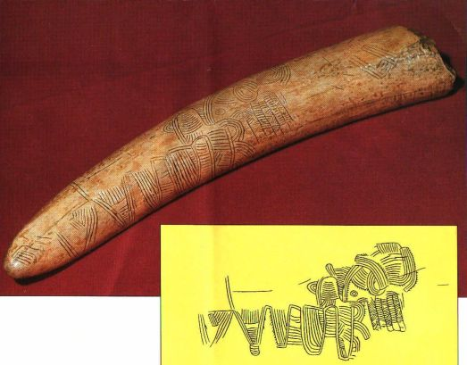
Nejstarší nález
Naleziště: Předmostí u Přerova, Dolní Věstonice a Pavlov - období paleolitu a stáří zhruba 25 000 let
Dnes v Archeoparku v Pavlově na Břeclavsku
Jednou skupinou odborníků je kresba považována za záznam živočicha nebo kultovní předmět či prostě za abstraktní výtvor bez hlubšího významu.
Pokud by tato kresba měla znázorňovat například zvíře, potom by záznam vyjadřoval vysoký stupeň abstrakce, který bychom v malířském umění přirovnávali snad ke směru "kubismu". Pokud ovšem kresba znamená mapový nákres okolní krajiny tábořiště lovců mamutů u Pavlova, pak by šlo o nejstarší dosud známý kartografický nákres krajiny na světě.
[2]

Slide 6
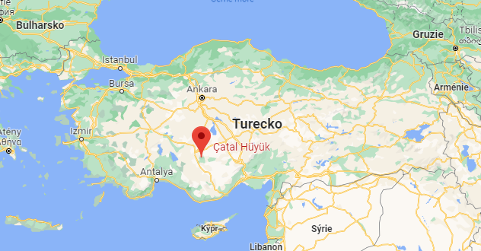
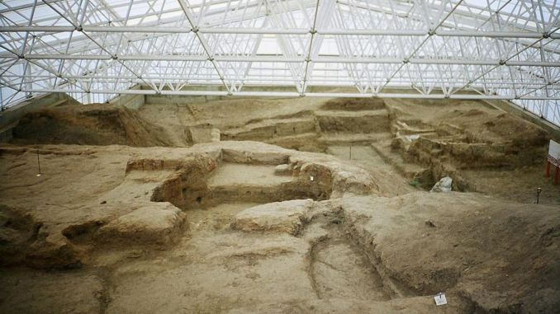
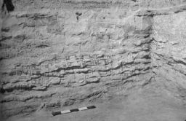
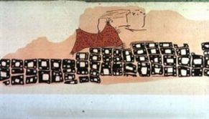
Nástěnná mapa z vykopávek sídliště Çatalhöyük
[4]
Nalezena v r. 1963 v turecké Anatolii. Podle radiokarbonové analýzy je datována do roku 6200 př. n. l.
[2]

Slide 7
Amerika
Aztékové používali mapy pro vyznačení cesty a k vizuální organizaci prostoru. Mapy vedly cestovatele, zachycovaly majetek a byly důležité pro zachycení historie. Aztékové a jiné středoamerické národy podrobně sledovali planety a jejich konstelace – zvláště je zajímaly pohyby Venuše – a to je také vedlo k prvním pokusům o vytváření nebeských map. Aztécké mapy pak používali při vytváření svých vlastních Španělé.
V Severní Americe se mapy používaly na celém kontinentu od prvního setkání s Evropany
[2] Tello Obelisk, chrámový komplex Chavín de Huantár, Peru (600-500 př. n. l.)

Slide 8
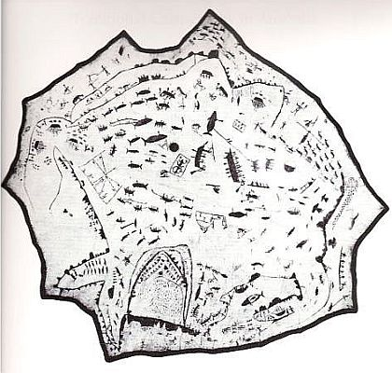
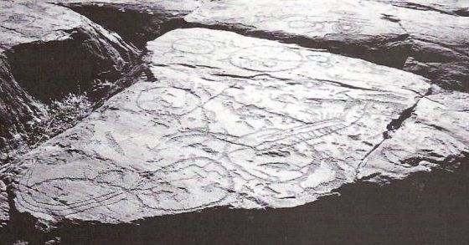
Další příklady
[2] Mapa eskymáckého kmene Čukčů na tulení kůži
[2] Skalní rytiny, Panaramitee Station, jižní Austrálie

Slide 9
Starověká kartografie
Postupný přechod z prvobytně pospolné společnosti založené převážně na lovu a sběru směrem k zemědělským společnostem nastolil potřebu mapování jako nástroje pro vyměřování pozemků, (a v pozdější době vybírání daní)
budování sídel, budov,
závlahových systémů
Stavba monumentálních staveb
Byly položeny základy zeměměřictví. To je spjato s kartografií a zákresem do plánů a map. Došlo i k rozvoji dalších přírodních věd, především astronomie, matematiky a později geografie. To vše k tomu, že se mapování stalo běžnou součástí života ve vyspělých starověkých civilizacích a nástrojem správy státní moci.

Slide 10
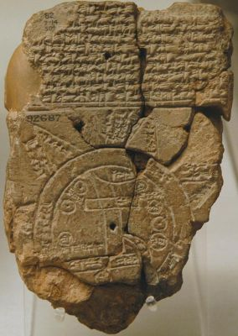
Starověká kartografie
Ze 6.století př. n. l. pochází hliněná destička, na níž je ztvárněna babylónská představa světa. Mapa znázorňuje Babylón a Asýrii, obklopené oceánem. Ve střední části je znázorněn Eufrat, na jehož obou březích leží Babylón.
kruhový tvar se velice podobá později
vytvořeným kruhovým mapám z
raného středověku, tzv. Mappaemundi.
Mapa ukazuje Babylon ve středu světa, který nepřesahuje okraje Mezopotámie.

Slide 11
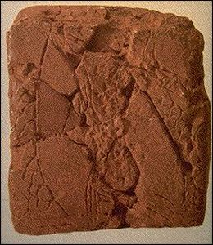
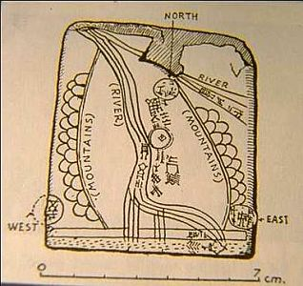
Starověká kartografie
Z let 2500 až 2200 př. n. l. (podle některých autorů dokonce z doby kolem r. 3800 př. n. l.)
Hliněná destička s mapou severu Mezopotámie

Slide 12
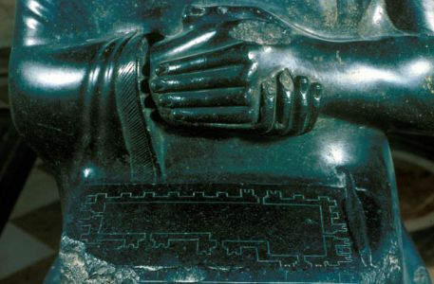
Starověká kartografie
Plán novosumerského chrámu na sošce knížete Gudey
geometrický plán
Stáří je odhadováváno obdobně jako v případě hliněné destičky - Mezopotámie

Slide 13
Starověká kartografie Čína
Zprávy o dávných mapách a plánech zavodňovacích systémů tam sahají až do 20. stol. př. n. l. a ve 12. a 13.stol. př. n. l. byli v Číně pro mapové zobrazování ustanovováni zvláštní úředníci. Mapy byly kresleny na různé materiály – papír, hedvábí, dřevo, kámen. První čínská mapa vznikla v době kolem roku 2100 př. n. l. a byla objevena na vnější straně ding (nádoby na vaření).
Číňané se zabývali i astronomií a mapováním hvězdné oblohy, jak se můžeme přesvědčit na Čínské mapě hvězdné oblohy

Slide 14
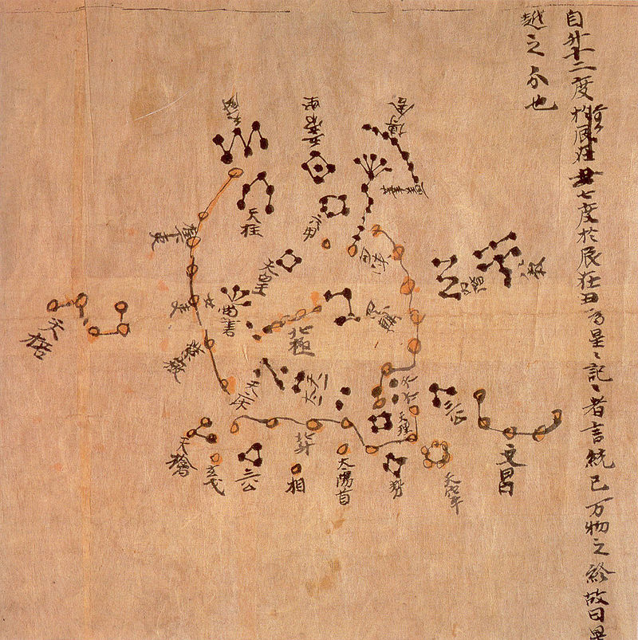
Starověká kartografie Čína
Čínské vynálezy jako tisk pomocí rytí na dřevěné destičky byly, zdá se, přejímány islámskými obchodníky a posléze přenášeny do Evropy. A tak západní mapování posledního půltisíciletí se všemi svými evropocentrickými názory alespoň částečně vycházelo z čínských kořenů.
Tunchuangova mapa oblohy z doby dynastie

Slide 15
Starověká kartografie Americké národy
V Mexiku a Peru měly kulturní americké národy Mayové, Toltékové a později Aztékové a Inkové velmi dokonalé mapy, v mnoha směrech dokonalejší než středověké evropské mapy. Byly to dekorativní obrazově kreslené a znázorňující řeky, města, lesy, chrámy i vesnice a obsahující jejich popis.
Ale jen velmi málo se jich zachovalo, byly páleny všechny tzv. pohanské knihy a dokumenty

Slide 16
Starověká kartografie Řecko
Ókeanos je v řecké mytologii titán první generace, vládce stejnojmenné sladkovodní řeky obkružující svět a zdroj všech řek i moří
Řekové, kteří rovněž hodně cestovali a obchodovali, po sobě zanechali více informací o svých znalostech světa za hranicemi své země. Informace získávali od navracejících se cestovatelů. Své znalosti ještě více rozšířili po expanzích Alexandra Makedonského, který bral sebou na výpravy geografy. Díky svému vysokému kulturnímu rozvoji nám zanechali mnoho teoretických principů, na kterých je založena současná kartografie.
Nejstarší řecký názor o tvaru Země se objevuje v Homérových a Hesiodových básních ( 9. a 8.stol. př. n. l.) - Země kruhovou deskou, ze všech stran obklopenou Okeánem
U Anaximandra z Milétu (610 – 547 př. n. l.) - geocentrický systém před Koperníkovým heliocentrickým systémem

Slide 17
Starověká kartografie Řecko
Thalés z Milétu (624 – 543 př. n. l.) - jedno z nejstarších kartografických zobrazení.
Ve 3.stol. př. n. l. počaly první pokusy o změření obvodu Země
Tvorba hvězdného katalogu a zavedením stereografického zobrazení
Využívání zeměpisné šířky a délky a rozdělení světa na 360°
První představy Řeků o zemi pochází od matematika a filozofa Thálese z Milétu v 6. st. př. n. l.. Popisoval zemi jako nízký válec plující po vodě. Tháles z Milétu je zakladatelem první řecké kosmologické soustavy. Zemi přisuzoval ústřední postavení v kosmu a Slunci dal stejný tvar jako Zemi. Jeho učení sepsal Aristoteles. Tháletův žák Anaximandros se domníval, že se Země pohybuje v centru nebeské sféry bez jakékoliv opory.

Slide 18
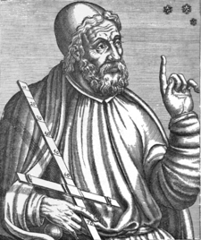
Starověká kartografie Řecko
Vrchol řecké geografie a kartografie tvoří dílo alexandrijského knihovníka Klaudia Ptolemaia (90 – 160 n. l.). Získal si uznání hlavně za shrnutí všech tehdejších matematických a astronomických vědomostí ve svém díle Megalé syntaxis (Velká soustava – 13 knih).
Je považován za tvůrce tří kartografických zobrazení, zejména lichoběžníkového a ekvidistantního kuželového zobrazení,
zavedl také kopečkové zobrazení reliéfu,
stanovil nultý (ferrský) poledník, jako západní hranici poznaného světa,
rozdělil stupně na minuty a vteřiny,
je také označován jako autor slov geografie a topografie.

Slide 19
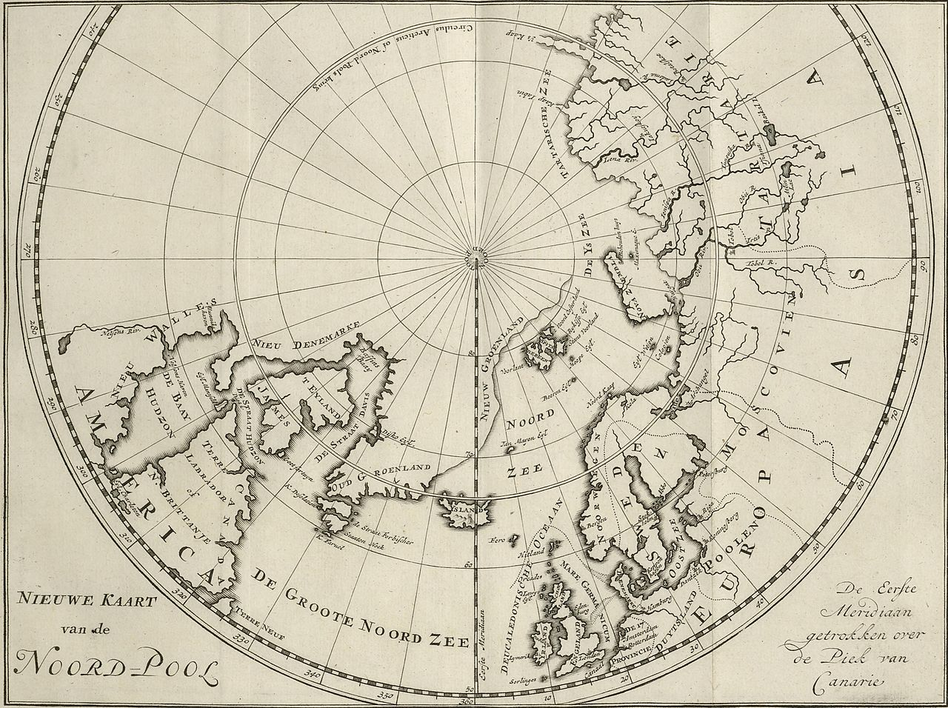

Slide 20
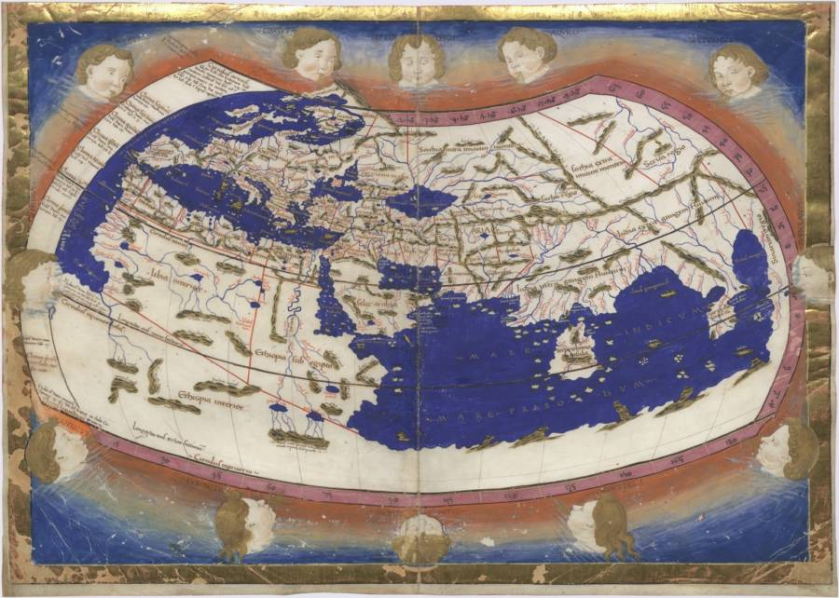
Ptolemaiova mapa světa
[6]

Slide 21
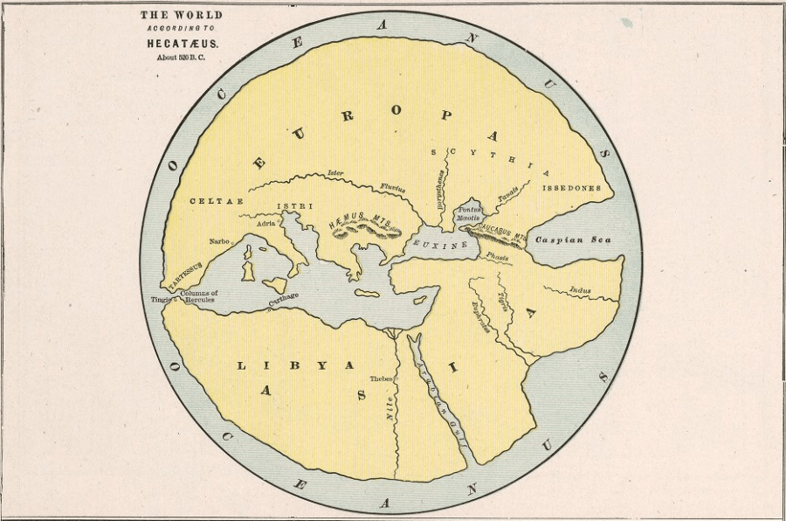
Starověká kartografie Řecko
Hekataios z Milétu (560 či 550 – 480 př. n. l.) byl nejvýznamnějším starověkým historikem a geografem.
Mapa světa
[6]

Slide 22
Starověká kartografie Řím
neměli zájem o matematickou geografii, astronomická měření a o otázku mapových sítí
zajímal je jen praktický, vojenský a administrativní význam map - vyměřovaly se silnice a cesty římského impéria a hlavním cílem těchto měření bylo získat vzdálenostní údaje pro vojenská tažení
rozhodnutím císaře Augusta (30. př. n. l. – 14 n. l.) bylo provedeno měření římské říše v celém jejím tehdejší rozsahu. Tato akce představuje jeden z největších technických výkonů, jimiž se může Antika pochlubit

Slide 23
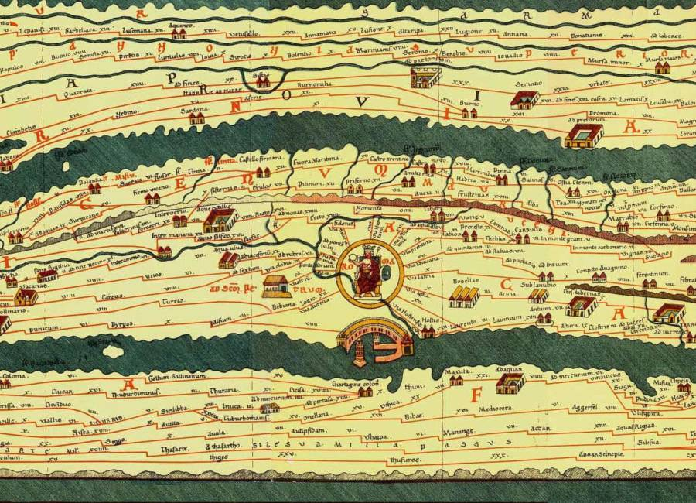
Římská mapa ze 4. století, která nastiňuje silniční síť římské říše. Celá mapa je extrémně dlouhá, sahá od Iberie po Indii a středem světa je Řím.
[6]

Slide 24
Středověká kartografie
V latinské oblasti, kde nositelkou vzdělanosti byla křesťanská církev, se vytváří nový biblický názor a kartografie se v podstatě omezuje na ilustrování teologických textů.
arabsky mluvící svět nese i nadále kartografickou tradici řeckého starověku, třebaže časem také omezenou vlivem islámu.
V byzantské oblasti byla (i přes silný odpor tzv. syrské školy) zachována představa o kulovém tvaru Země a souvislost s antickou kulturou nebyla přerušena tak jako v latinské oblasti.
V Číně překračuje mapování hranice země a šíří se i do zahraničí.
v Americe vznikl specifický způsob mapování, jenž se bohužel téměř nedochoval díky zásahu evropských kolonizátorů.

Slide 25
Středověká kartografie Evropa
značně zaostalá a silně závislá na křesťanském vnímání světa
odkázala antika, upadly v zapomnění a byly znovuobjeveny až nalezením Ptolemaiovy Geografie
při námořních plavbách a nástupem renesance se opět tvorba map stala vědeckým a uměleckým oborem

Slide 26
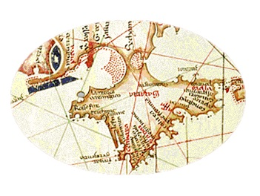
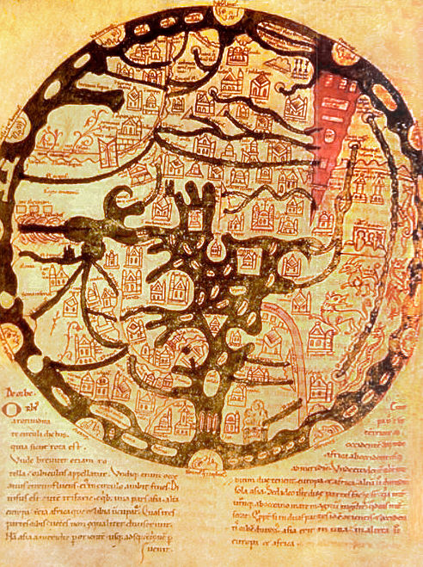
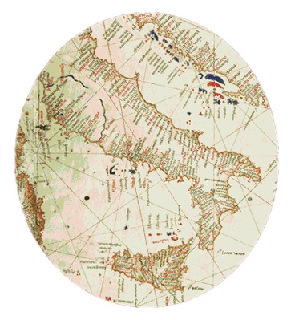
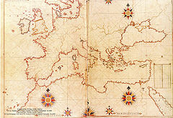
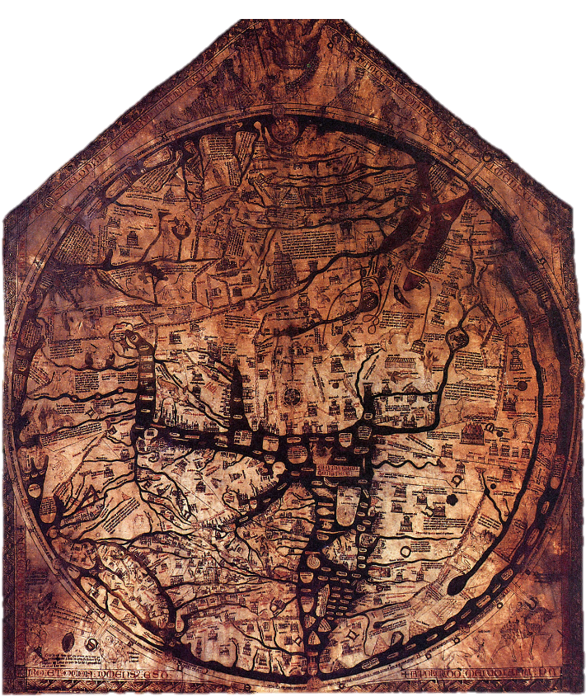
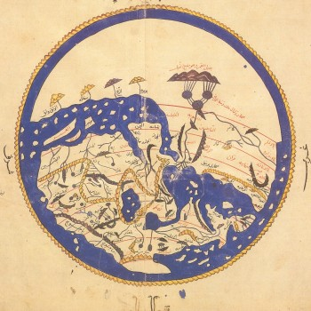
Středověká kartografie Evropa
Evropské středověké mapy se v podstatě člení na mapy trojího druhu:
tzv. mapy Mappaemundi (pásmové, kruhové mapy)
portolánové mapy - vztahující se k přístavům
podrobné mapy jednotlivých území
[6]

Slide 27
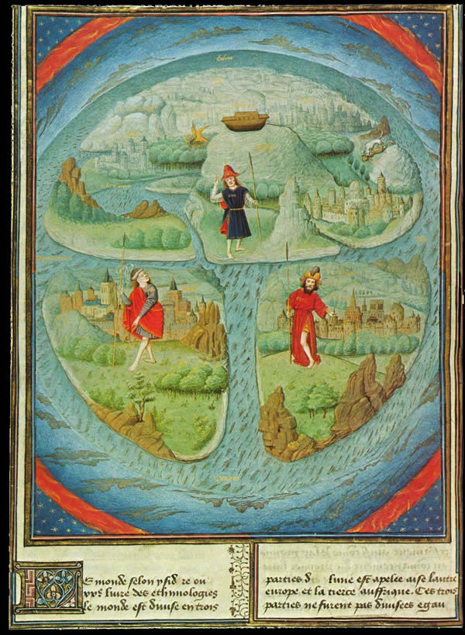
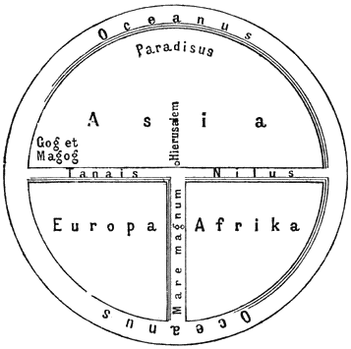
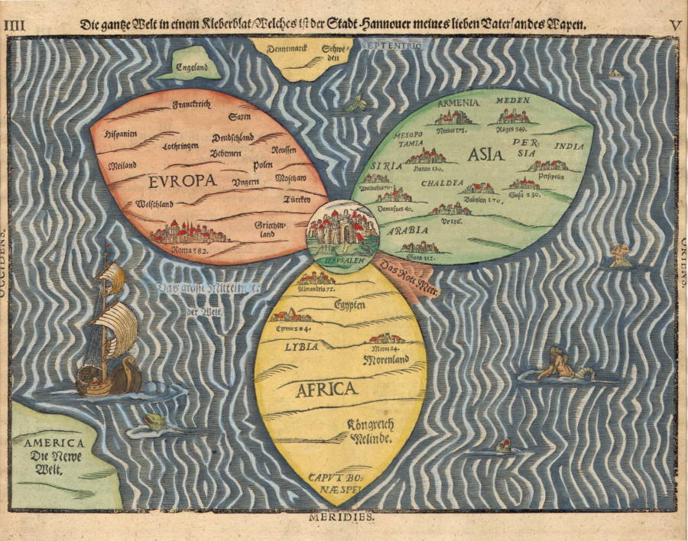
T mapa, jinak též kruhová mapa, případně
oikumenická mapa, nebo také O-T mapa
Tato mapa rozdělila svět na tři dokonale rozdělené části: Asii, Evropu a Afriku, přičemž středem světa byl Jeruzalém.
27
[6]

Slide 28
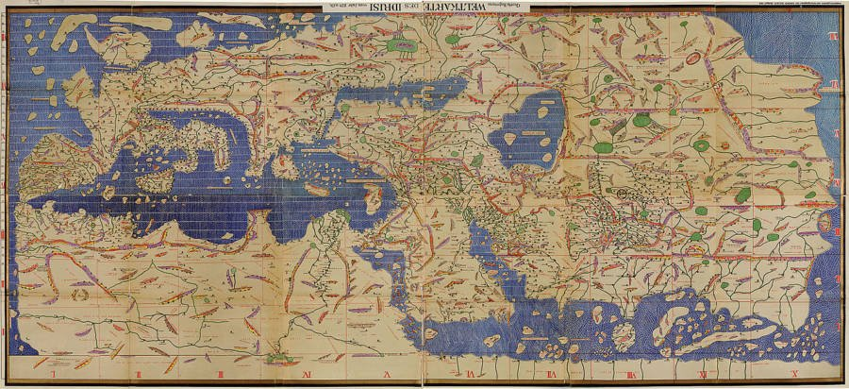
Středověká kartografie Mimoevropské oblasti
Abu Abd Alláh Muhammad al-Idrísí al-Kurtubí al-Hasaní as-Sabtí či jednoduše al-Idrísí
roku 1154 byl pozván na dvůr sicilského krále Rogera II., aby zaktualizoval mapu světa, aby zaktualizoval mapu světa
[6]

Slide 29
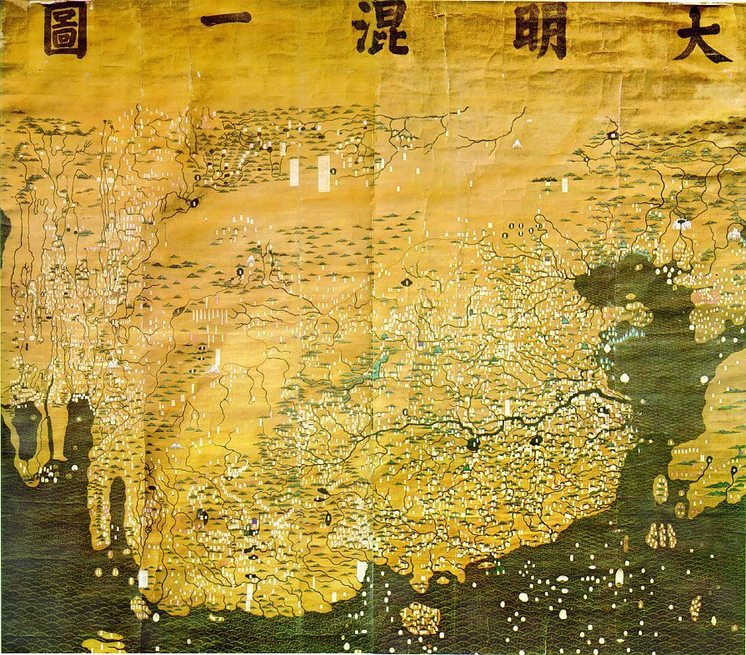
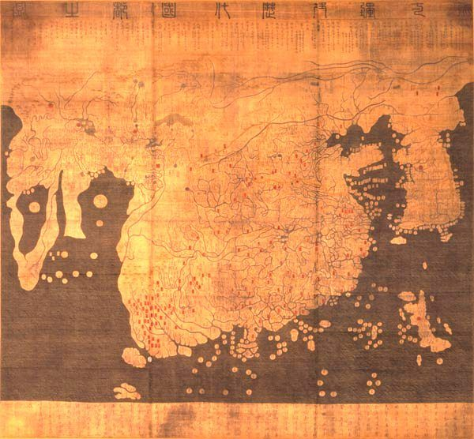
Da Ming Hu Yi Tu, čínská mapa vytvořená na konci 14. století. Tato mapa ukazuje svět tak, jak se jevil Číně za dynastie Ming, kde Čína dominuje drtivé většině planety a celá Evropa se vtěsnala do malého prostoru na západě.
Mapa světa Kangnido, vytvořená v Koreji

Slide 30
Renesance
renesanci antické kultury
znovuobjevení Ptolemaiovy Geografie
vynález knihtisku
velké objevné cesty
V souladu s většinou svých současníků a velkých předchůdců byl Ptolemaios zastáncem geocentrické soustavy: Země je koule, kolem níž obíhá Slunce, Měsíc i planety po drahách složených z kruhových pohybů uvnitř sféry stálic o poloměru přibližně kolem 150 mil. km. Jeho spisy, které představovaly shrnutí starověké astronomie, astrologie a geografie, platily jako autoritativní zdroj až do novověku. Ještě Tycho Brahe (1546–1601) pracoval s jeho modelem, protože vykazoval lepší shodu s pozorováním, než výpočty podle heliocentrického modelu Koperníkova.

Slide 31
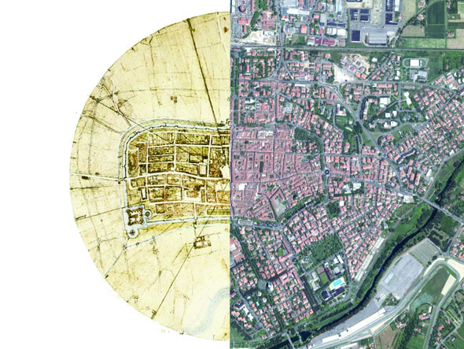
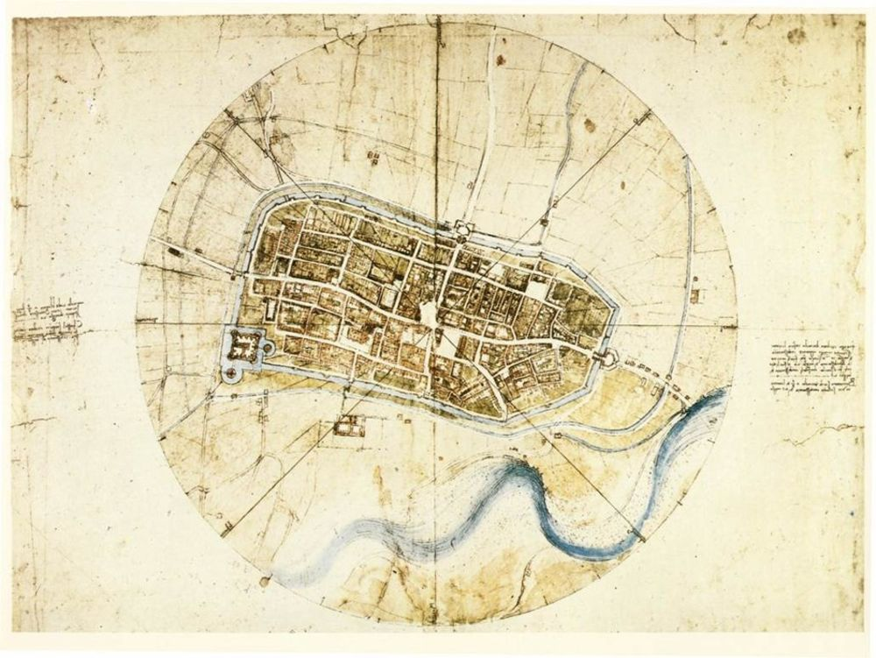
Renesance
Map of Imola

Slide 32
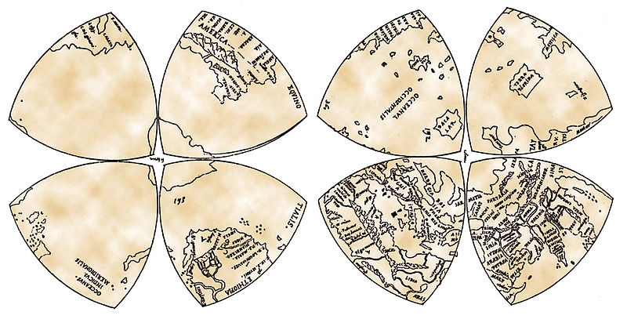
Renesance
Leonardo da Vinci’s Mappamundi

Slide 33
Novověk Objevy a plavby
První datovaná mapa, která už zachycuje Nový svět je dílem španělského navigátora z Kolumbovy vlajkové lodi – Juana de la Cosy (z r. 1500)
Nejstarší tištěná mapa s novými objevy je od Giovanniho Contariniho
V této době vešly do obliby i glóby, autor (Johann Schöner) Magalhaesovy výpravy
Velké zeměpisné objevy znamenaly takové rozšíření geografického obzoru, že to vyžadovalo nové vhodné kartografické zobrazovací metody. Tak vznikla zobrazení Stabovo-Wernerovo, Sylvanovo, Frisiovo, Apianovo, Finaeovo, Loritzovo, Postelovo, Mercatorovo, Sansonovo aj.

Slide 34
Kartografie naší země Čechy
Spousta zmínek, ale nikdy ucelená podoba
Nejstarší známá česká mapa světa je obsažena v kronice mistra Vavřince z Březové (1370-1437) V mapě nejsou vykresleny obrysy zemí, ale ve schématu T jsou vepsána česká jména zemí, v levé dolní čtvrtině mezi zeměmi Evropy je v rukopisu také název Morawa a Czechy

Slide 35
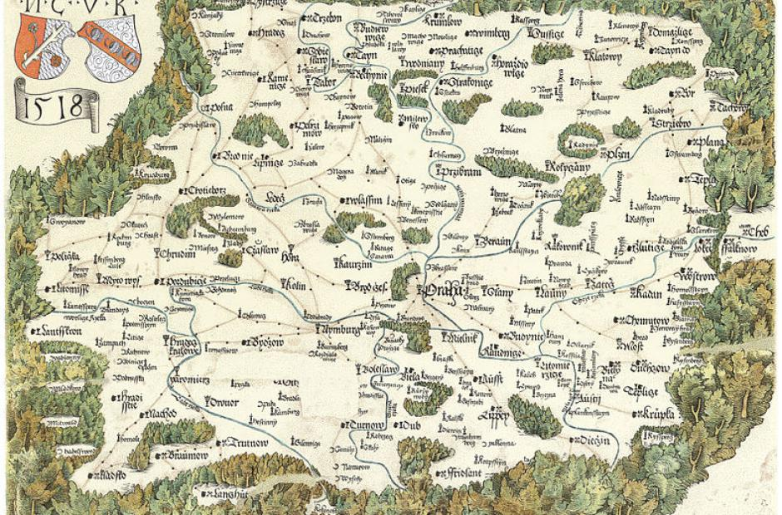
Kartografie naší země Klaudyánova mapa
V roce 1518 vydal první mapu Čech Mikuláš Klaudyán
Přibližné měřítko 1 : 685 000
[5]

Slide 36
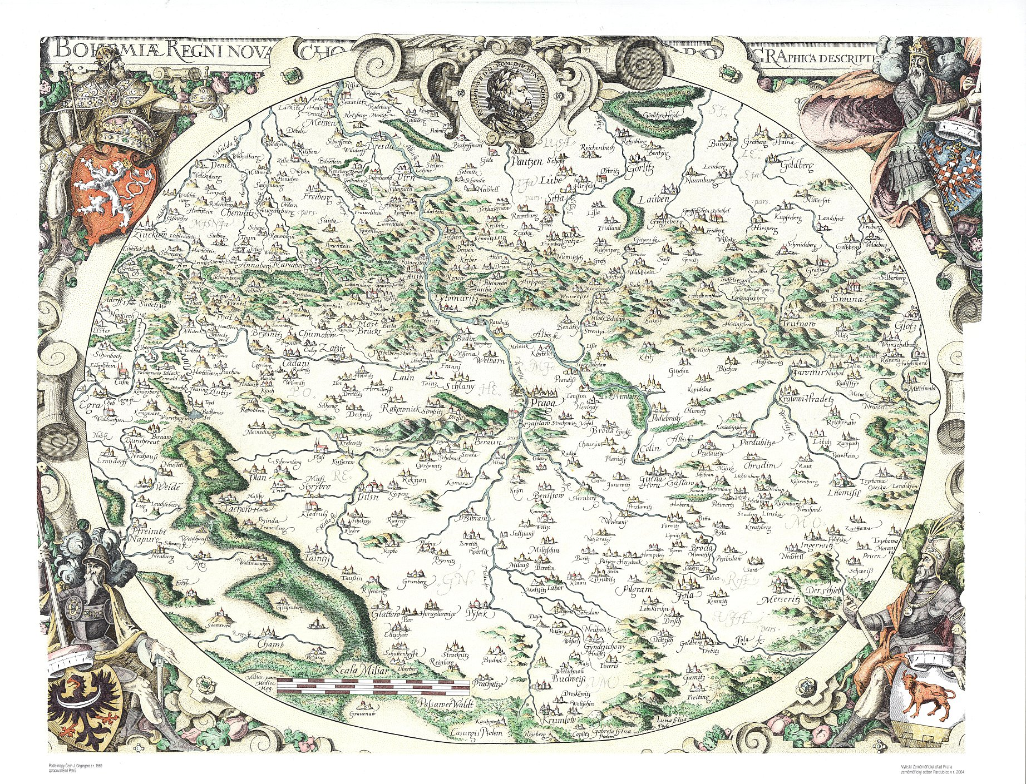
Kartografie naší země Crigingerova mapa
Johan C. Criginger
Vytvořil roku 1568 oválnou mapu Čech orientovanou k severurozích mapy jsou zobrazeny čtyři panovníci Koruny české - král český, markrabí moravské, kníže slezské a kníže lužické.
Přibližné měřítko 1 : 683 500
[5]

Slide 37
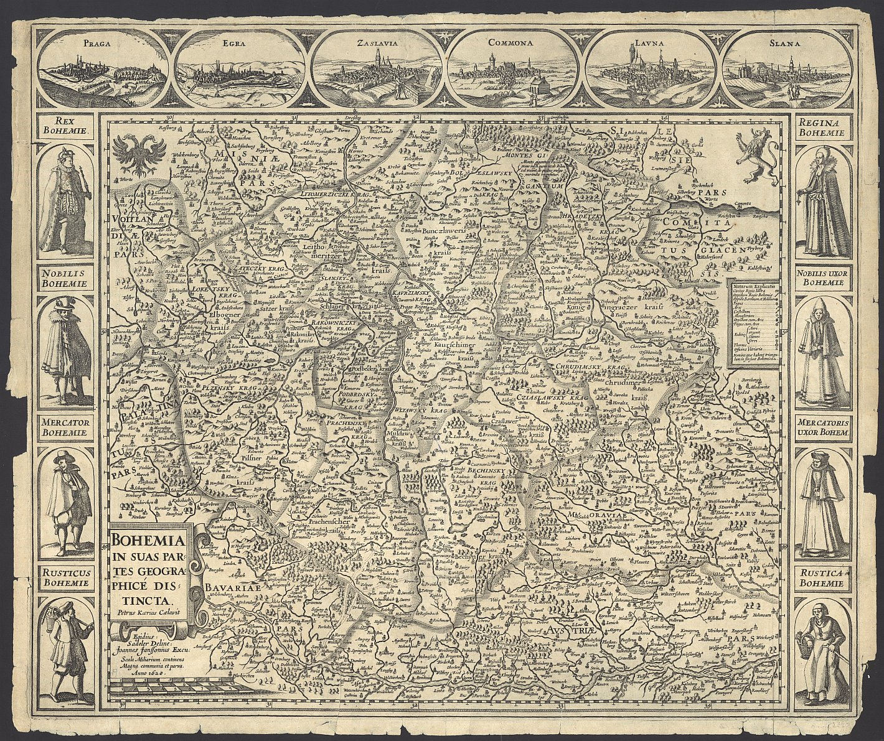
Kartografie naší země Aretinova mapa Čech
Vytvořil Pavel Aretin z Ehrenfeldu roku 1619. Tato mapa se také používala jako vojenská mapa během třicetileté války
Přibližné měřítko 1 : 504 000
[5]

Slide 38
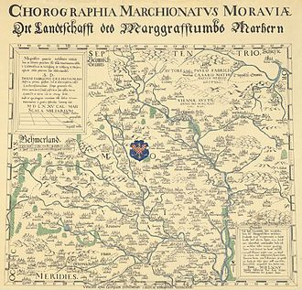
Kartografie naší země Fabriciova mapa Moravy
Vytvořil Paulus Fabricius roku 1569.
Jako první z našich map má geografickou síť na rámu a značkový klíč
Přibližné měřítko 1 : 288 000
[5]

Slide 39
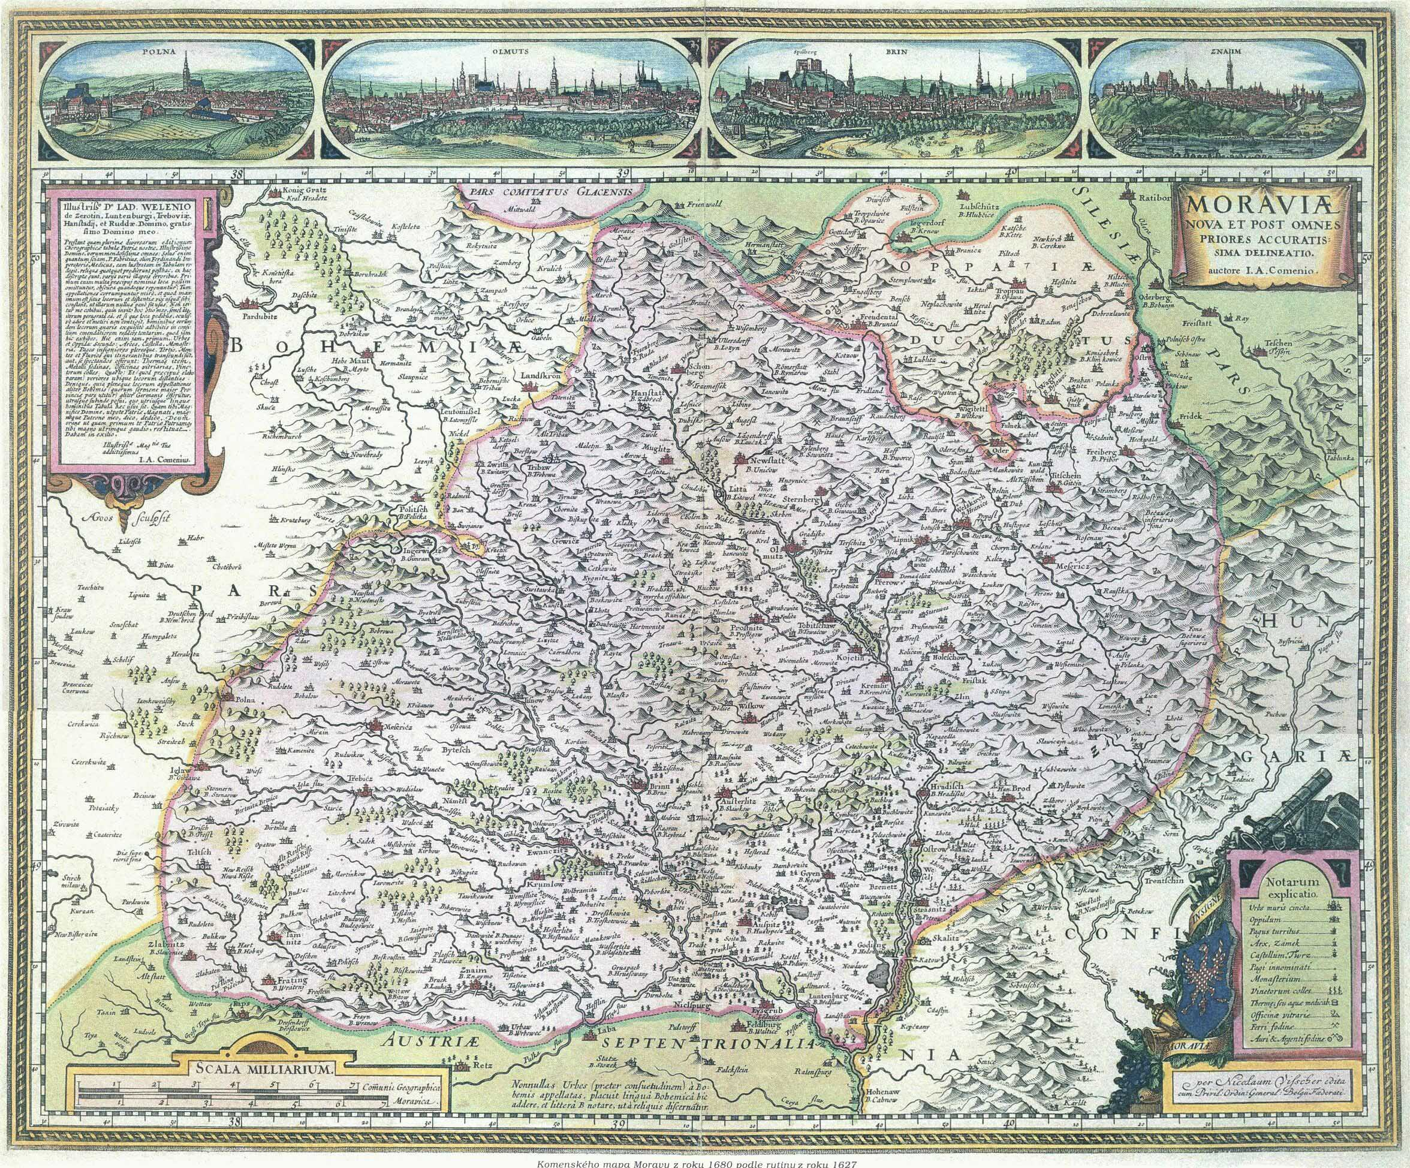
Kartografie naší země Komenského mapa Moravy
Autor Jan Amos Komenský. Mapa Moravy z roku 1627. Je nejznámější a nejpopulárnější mapou Moravy.
Oproti Fabriciově mapě Moravy z roku 1569 je tato mapa nesrovnatelně lepší, přesnější v obsahu, správnější a spolehlivější v názvosloví.
Přibližné měřítko 1 : 520 000
[5]

Slide 40
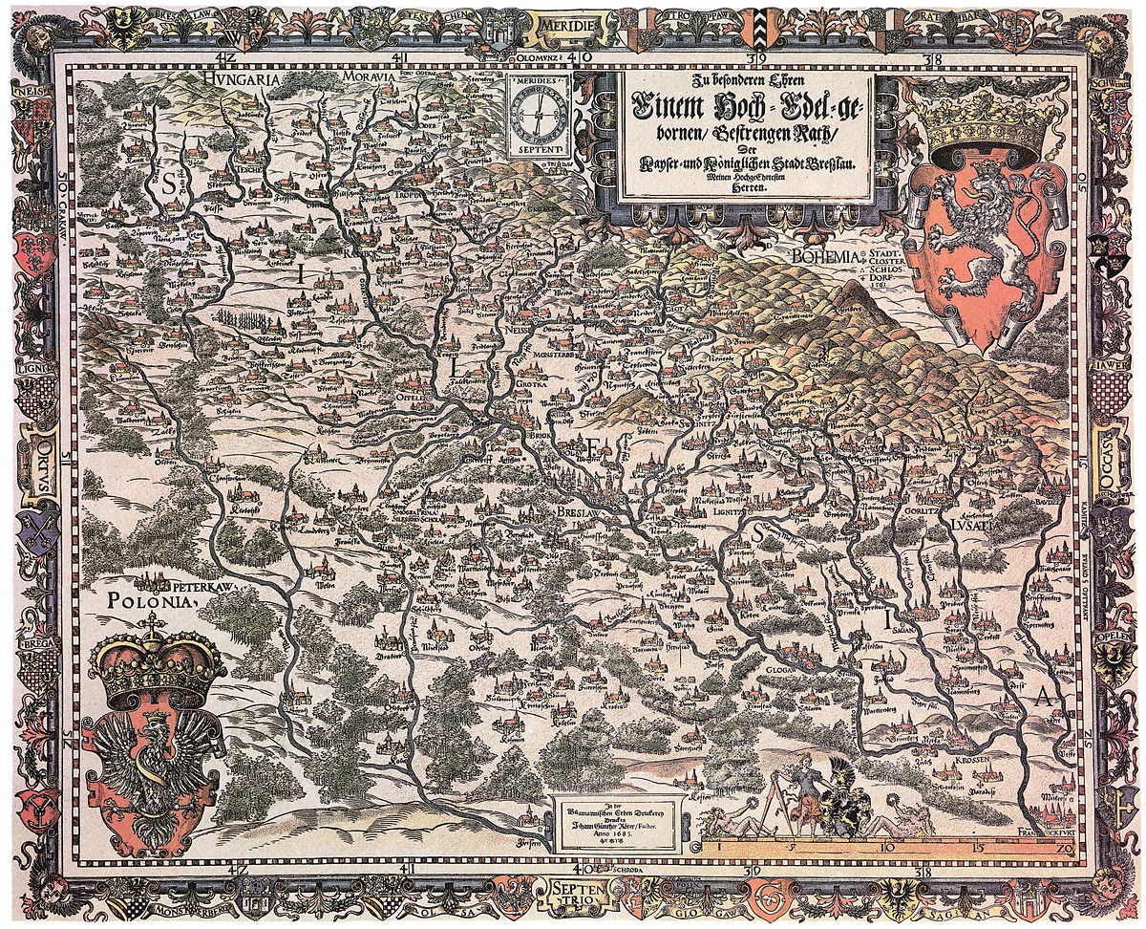
Kartografie naší země Mapa Slezska
Roku 1561 vychází první mapa, na níž je zobrazeno území Slezska. Autor je Martin Helwig.
[5]

Slide 41
Kartografie naší země Podrobná mapování
První berní rula z r. 1654 – První rustikální katastr
Druhá berní rula z r. 1684
Třetí berní rula a Terezianský katastr rustikální
Josefovský katastr . Patent Josefa II. ze dne 20. dubna 1785 stanovil, že každá země, každá obec a každý držitel půdy má přispívat podle výtěžku ze svých pozemků na krytí státních vydání. Nařizoval dále, že všechny úrodné pozemky, ať dominikální či rustikální, se musí uvnitř hranic obcí zaměřit a zobrazit a musí se vyšetřit jejich hrubý výnos podle úrodnosti.

Slide 42
Kartografie naší země Podrobná mapování – I. Vojenské mapování (josefské)
1764-1768 a 1780-1783, měřítko 1: 28 800
Zhotovení map trvalo 23 let
Důstojníci vojenské topografické služby projížděli krajinu na koni a mapovali metodou "a la vue", česky to zní méně vznešeně - "od oka„
Jeden důstojník za léto zmapoval až 350 km2. Před mapováním nebyla z finančních a časových důvodů vybudována síť přesně a astronomicky určených trigonometrických bodů.

Slide 43
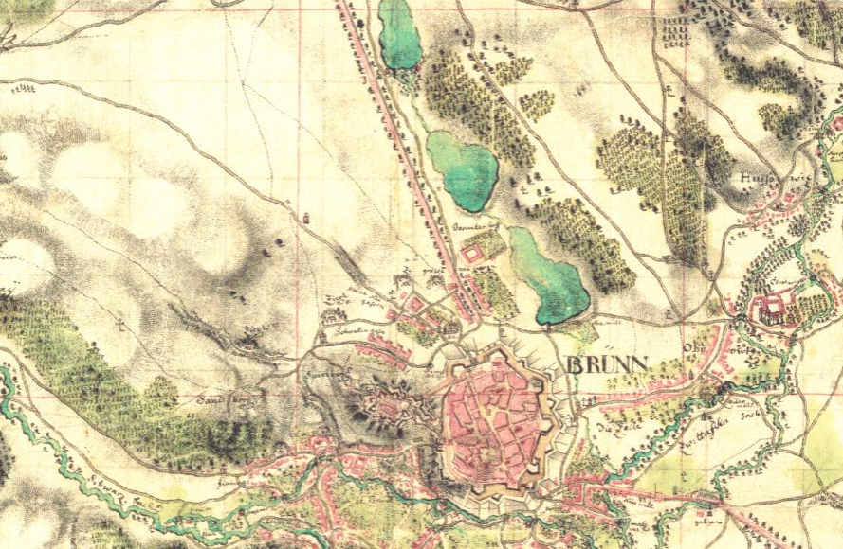

Slide 44
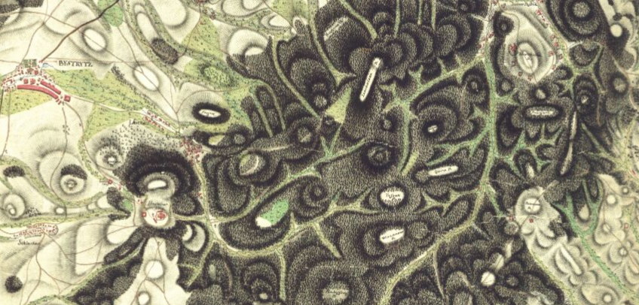

Slide 45
Kartografie naší země Podrobná mapování – Stabilní katastr
patent rakouského císaře Františka I. ze dne 23.12.1817 o dani pozemkové a vyměření půdy. Jejím základem byl přesný soupis a geodetické vyměření veškeré půdy, tzv. stabilní katastr.
Zvolené základní měřítko zobrazení (1:2880)
Hranice všech pozemků byly v přírodě za účasti jejich držitelů řádně vyšetřeny a označeny.

Slide 46
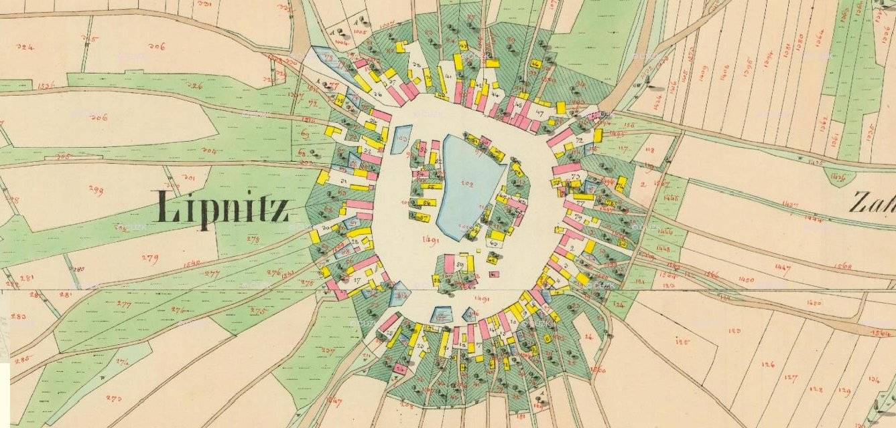
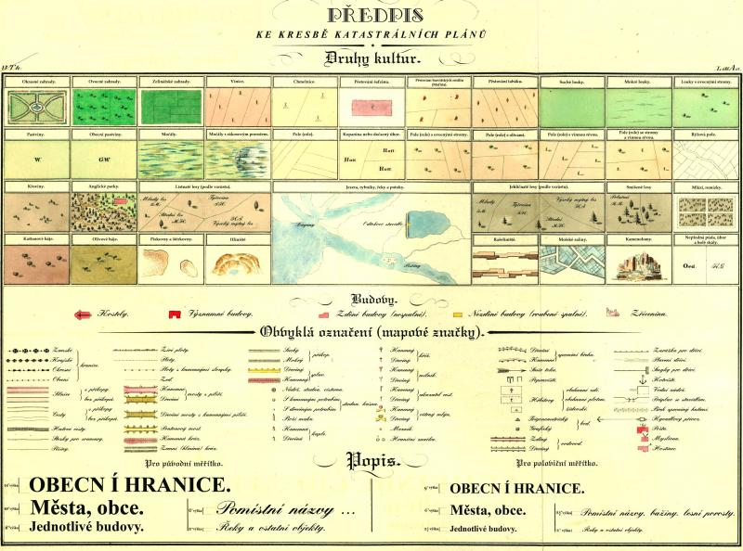
Kartografie naší země Podrobná mapování – Stabilní katastr

Slide 47
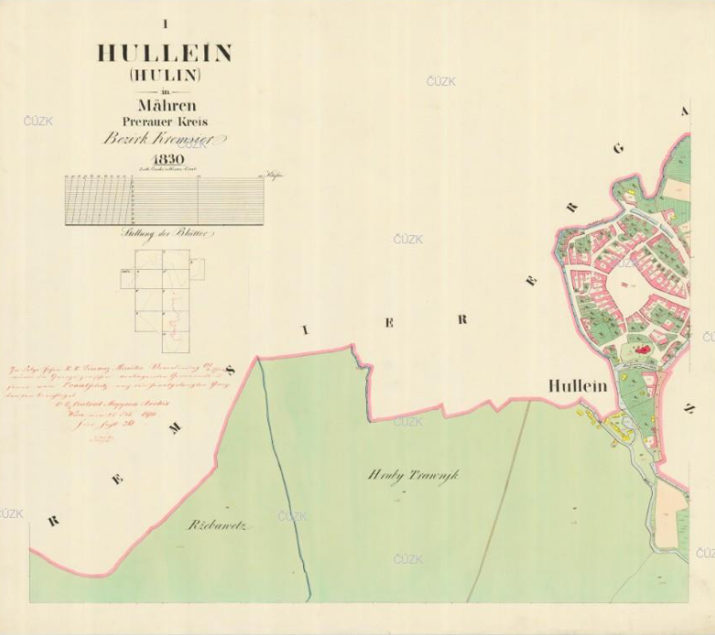
Kartografie naší země Podrobná mapování – Stabilní katastr

Slide 48
Kartografie naší země Podrobná mapování – II. Vojenské mapování (Františkovo)
1836-1852, měřítko 1: 28 800
Špatné zkušenosti z prvního vojenského mapování zvýšily zájem o nové kvalitnější mapování. Mapování začalo na popud císaře Františka II., proto se toto mapování také někdy označuje jako Františkovo - Jeho nařízení bylo ovlivněno napoleonskými válkami, ve kterých Napoleon oproti Rakouské monarchii lépe využíval mapy, které mu daly taktickou výhodu. Jeho úspěch vedl k nápravě tehdejších špatných poměrů Rakouské kartografie.
Jeho vzniku předcházela vojenská triangulace, která sloužila jako geodetický základ tohoto díla, oproti I. vojenskému mapování můžeme tedy sledovat zvýšenou míru přesnosti. Podkladem byly mapy Stabilního katastru

Slide 49
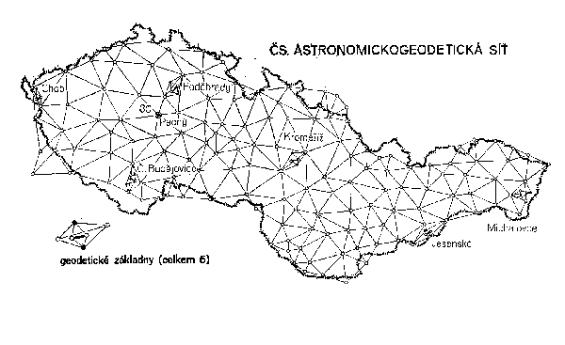
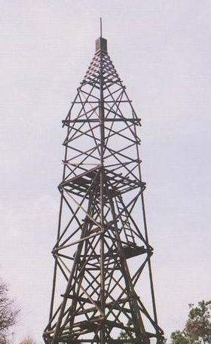
Kartografie naší země Podrobná mapování – II. Vojenské mapování (Františkovo)
Triangulace
Sestrojí se pomyslný trojúhelník, jehož jedna strana je strana již známého jiného trojúhelníku s dvěma koncovými referenčními body a třetím bodem je místo, jehož souřadnice se zjišťuje.
Ve volné krajině umístěny zpravidla někde na kopci či na návrší a proto bývaly dobře viditelné z mnoha stran v okolí trianguačního bodu.

Slide 50
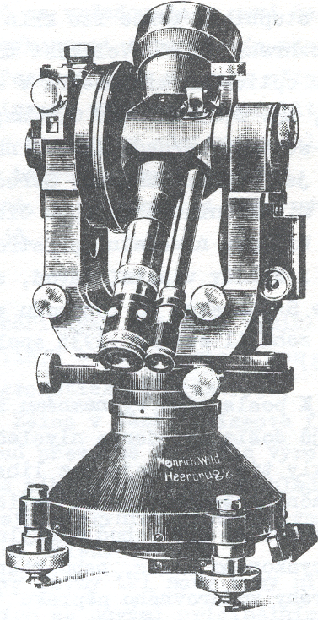
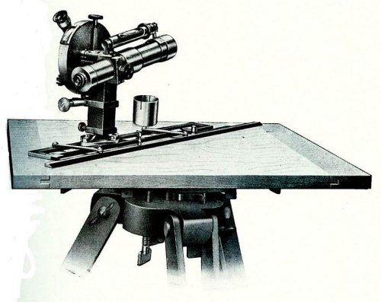
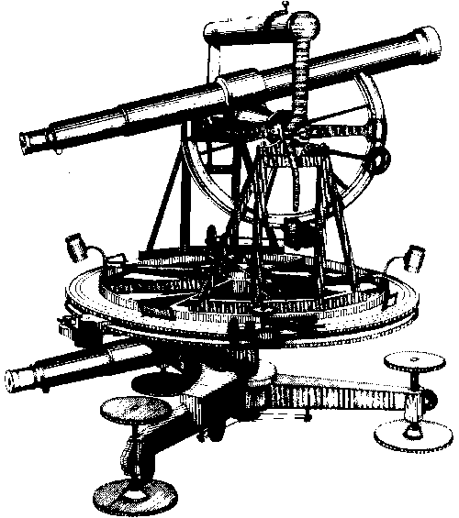
Kartografie naší země
Teodolit
Eklimetr

Slide 51
Kartografie naší země Podrobná mapování – II. Vojenské mapování (Františkovo)
pro reliéf byly využity sklonové Lehmannovy šrafy
Mapy zachycují krajinu českých zemí těsně před masivním rozvojem průmyslu, jsou zde však již evidovány první úseky železnice na našem území

Slide 52
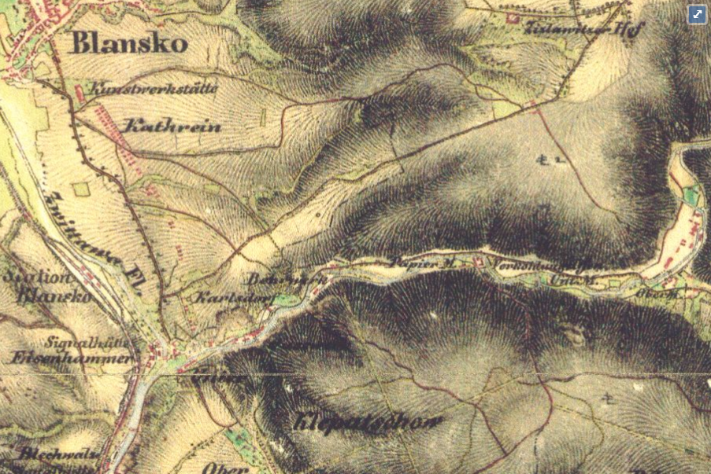

Slide 53
Kartografie naší země Podrobná mapování – III. Vojenské mapování
1876-1878 (Morava a Slezsko), 1877-1880 (Čechy) ,
měřítko 1 : 25 000
Potřeba mapování byla kromě vojenských účelů vyvolána i nastupující industrializací, která sebou přinášela výstavbu silnic a železnic a rozvoj měst.
Použit byl Besselův elipsoid, jadranský výškový systém
Polohopis map byl zobrazen pomocí smluvených značek, výškopis pak upravenou Lehmannovou šrafurou.
Výsledné mapy třetího vojenského mapování neměly sloužit pouze vojenským účelům, ale také civilnímu obyvatelstvu. Jedná se o státní mapové dílo, které bylo používáno až do roku 1957.

Slide 55
maps.arcanum.com

Slide 56
Mapy.cz
ags.cuzk.cz

Slide 58
Kartografie naší země Vojenské topografické mapy

Slide 59
Základní mapa

Slide 60
Kam se kartografie posunula?

Slide 65
Výzkumy na podkladu Historických mapování/map

Slide 66
Odkazy
[1] https://www.denik.cz/regiony/30-tisic-let-stary-mamuti-je-doma-rytina-ukazuje-mozna-nejstarsi-mapu-sveta-20191018.html
[2] https://ucebnice.geogr.muni.cz/kartografie/obsah.php?show=24&&jazyk=cz
[3] https://ucebnice.geogr.muni.cz/dejiny/obsah.php
[4] https://cs.rayhaber.com/2020/08/catalhoyuk-neolitick%C3%A9-starov%C4%9Bk%C3%A9-m%C4%9Bsto%2C-kde-catalhoyuk-star%C3%A9-m%C4%9Bsto-historie-a-p%C5%99%C3%ADb%C4%9Bh/
[5] https://www.staremapyceska.cz/stare-nove-mapy-uzemi-ceske-republiky/
[6] https://allthatsinteresting.com/ancient-world-maps#23

